Slide 1


Proyecto Pagina web ayuda a canela
PROGRAMACION WEB
Sección: 003d
Integrantes:
Camilo Leal Encalada
Profesora:
Viviana Poblete López

Slide 2
INTRODUCCION
Un grupo de amigas que vende diversos productos para mascotas se ven en la necesidad de utilizar una pagina web para mejorar las ventas y los despachos de los productos estos con la finalidad de ayudar a una fundación sin fines de lucro.

Slide 3
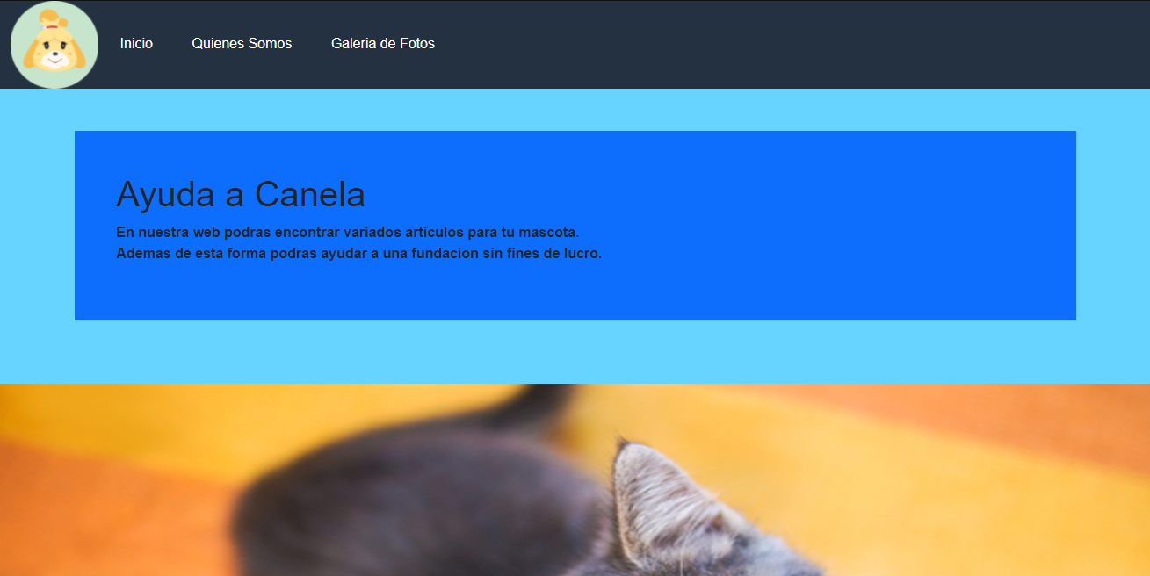
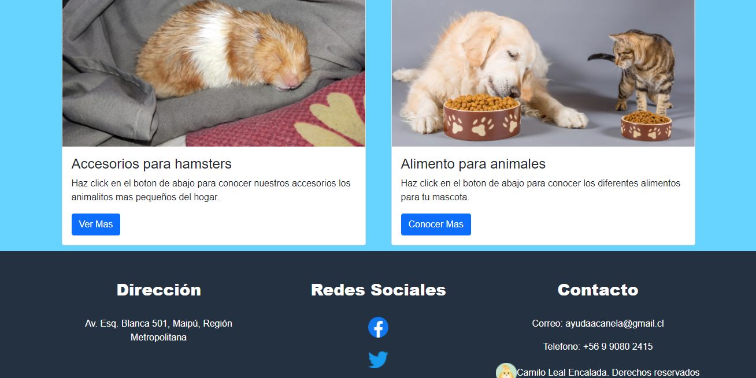
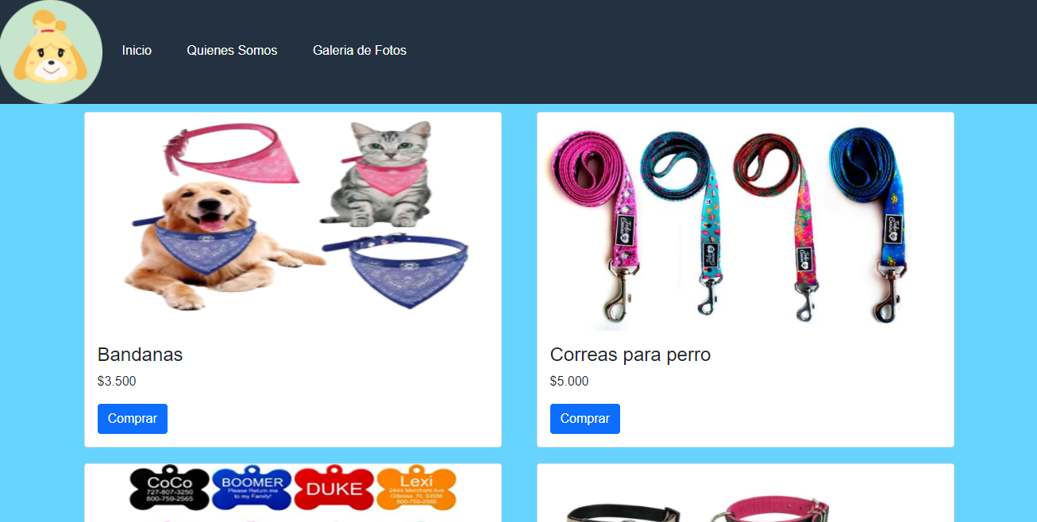
Contextualización del caso
El caso consiste en un grupo de amigas que comenzaron a realizar la venta de diversos productos para mascotas con la finalidad de ayudar a una fundación sin fines de lucro, pero no dan abasto con tantos clientes, por lo que contactan alumnos del Duoc para que les ayuden construyendo una aplicación/pagina web para que los usuarios sean capaces de crear listas de compras y así mejorar la venta y despacho de productos.
Algunos elementos utilizados en la creación del sitio web fueron: Un menú responsive, un carrusel de imágenes, el footer, unas tarjetas con botones, imágenes y la biblioteca de Bootstrap.

Slide 4
A CONTINUACION SERA PRESENTADO EL TRABAJO REALIZADO

Slide 5
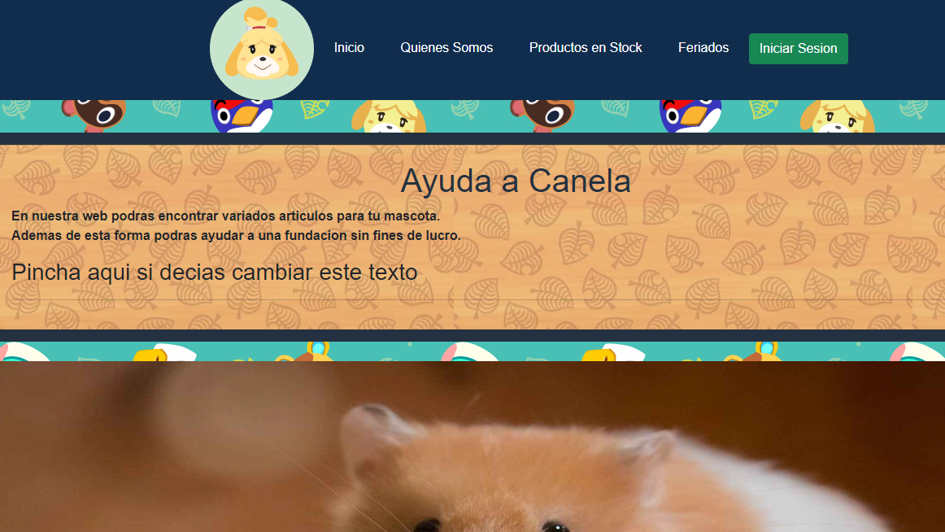
Inicio Aqui encontramos el inicio de la pagina web, que es lo primero que vera el cliente a la hora de entrar al sitio web. Incluye un boton de ir al inicio, ir al quienes somos, ir a ver los productos de la fundacion, consultar los dias feriados y un boton para que el administrador pueda iniciar sesion.

Slide 6
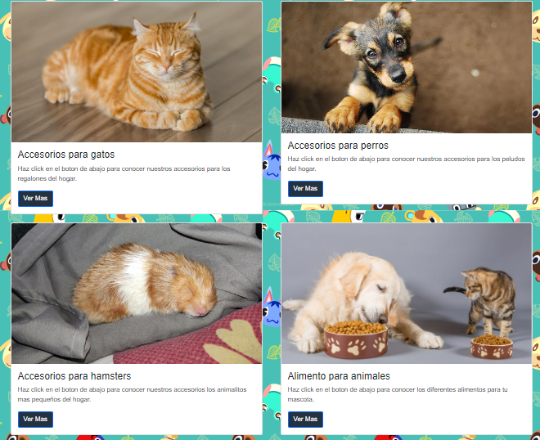
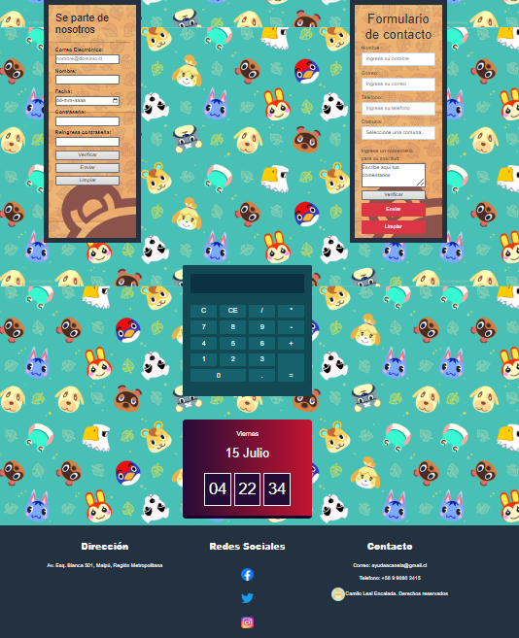
Cuenta con unas tarjetas donde el cliente puede conocer que es lo que vende la pagina
ADEMAS, incluye un formulario de contacto y
uno de unirse a la fundación, también incluye un
reloj con funcionamiento a tiempo real y ademas
calculadora y información de contacto en caso
de que alguien lo requiera.

Slide 7
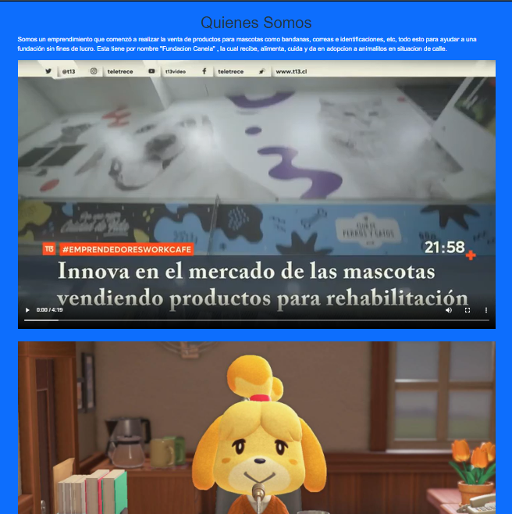
Quienes SOMOS
Aqui Podemos encontrar informacion de que es la fundacion y el rol que cumple. Ademas incluye un video explicando a mas detalle en que consiste la fundacion

Slide 8
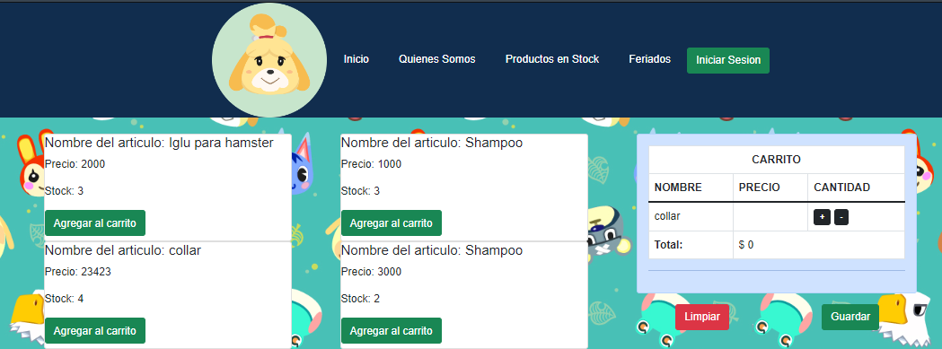
Productos: En esta sección de la pagina web encontramos algunos de los productos que vende la fundacion

Slide 9
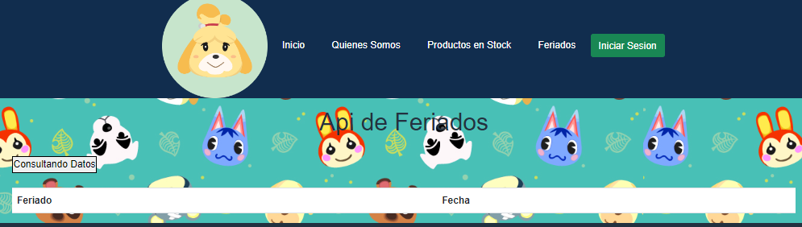
En esta seccion el cliente puede consultar los dias feriados desde el año 2013 hasta la actualidad

Slide 10
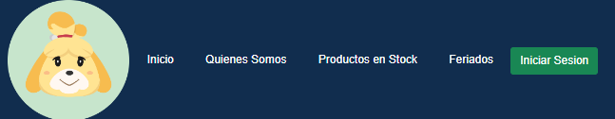
Solo el administrador puede iniciar sesion, al hacer esto, el puede agregar y eliminar clientes, y ademas puede agregar y eliminar productos del sitio.

Slide 11
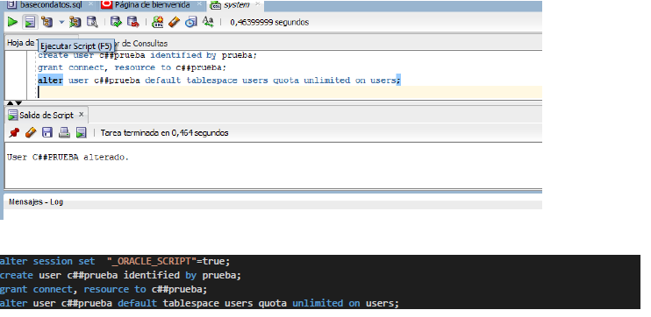
La base de datos almacenada en Oracle
Como dice el titulo, la base de datos del sitio web esta almacenada en Oracle, usando la aplicacion sql developer.
Para hacer efectivo esto y revisarla,
Hay que conectarse al usuario system y crear un usuario como se ve
En la imagen

Slide 12
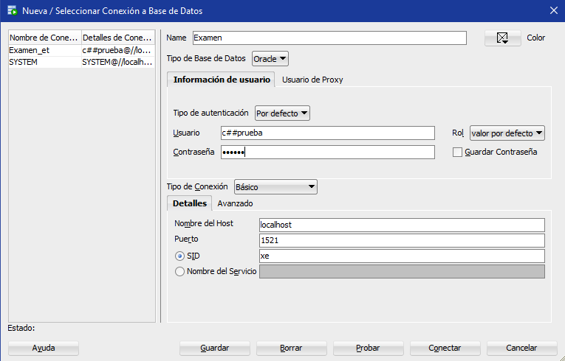
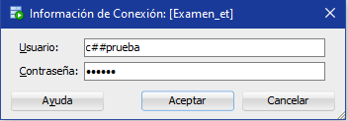
Luego, se Debera crear la conexion con los datos anteriormente ingresados. Una vez creada, se Debera iniciar sesion.

Slide 13
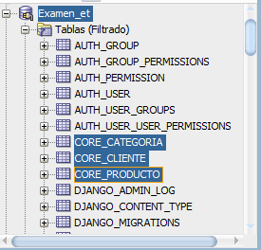
Una vez ya conectados, podremos ver las tablas creadas con anterioridad

Slide 14
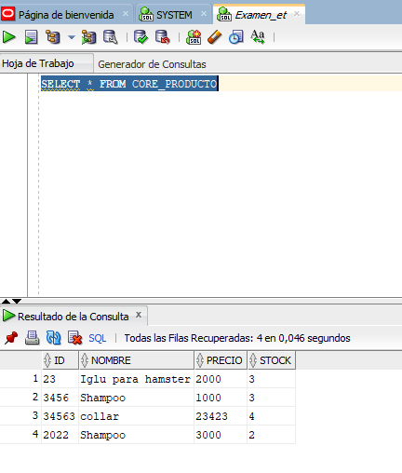
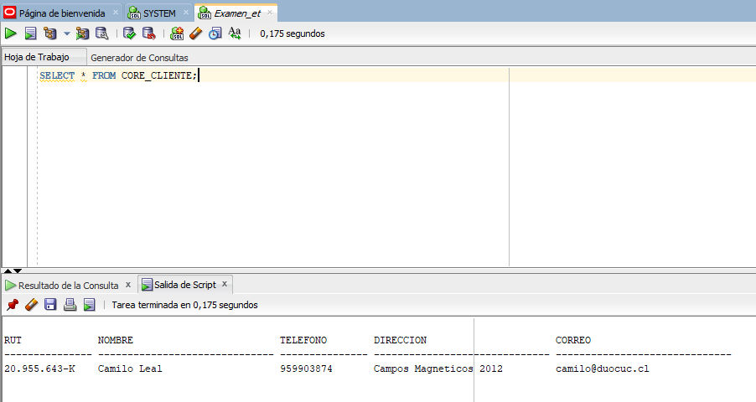
Realizamos la consulta y obtenemos los datos

Slide 15
En conclusion
Si bien, se me hizo fácil al principio crear el sitio web, en el camino se me fue complicando, esto debido a que habían conocimientos que no tenia claro o que no los sabia.
Pero lo que he aprendido durante el semestre, me servirá en un futuro en caso de que alguien conocido o algún familiar requiera la creación de alguna, además me gustaría seguir aprendiendo mas y reforzando lo que me fue costando en el camino.

Slide 16
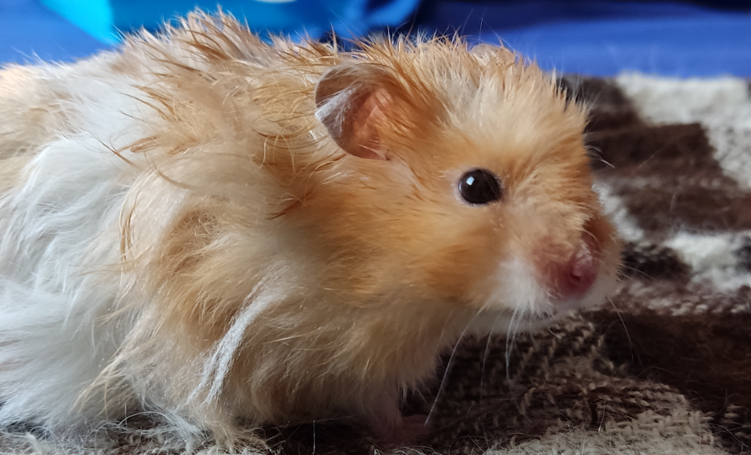
Gracias por su atencion

